Slide 1
Homework9 Report
DFT & IDFT
赵媛媛 2300013077

Slide 2
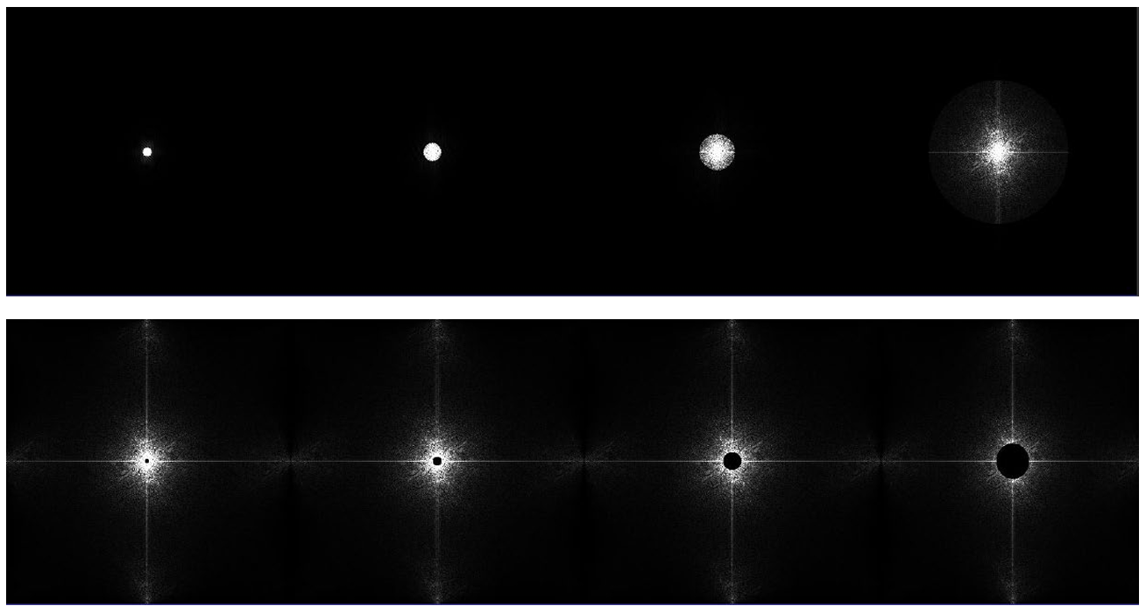
#(基础型，编程工具只限Matlab)
自行实现二维离散傅里叶变换及其逆变换（不允许直接调用fft2/ifft2），无需实现快速傅里叶变换算法。展示变换后傅里叶频谱的幅值、辐角、实部、虚部的图像。
对变换得到的傅里叶频谱做低通、高通滤波（如下图），将滤波后的频谱做逆变换，对比频域滤波后的图像与原图的区别。

Slide 3
Contents
DFT & IDFT Algorithm Design
  DFT & IDFT Process
  Implementation and Improvement
Low & High Frequency Filter
Result Analysis
Summary and Thoughts

Slide 4
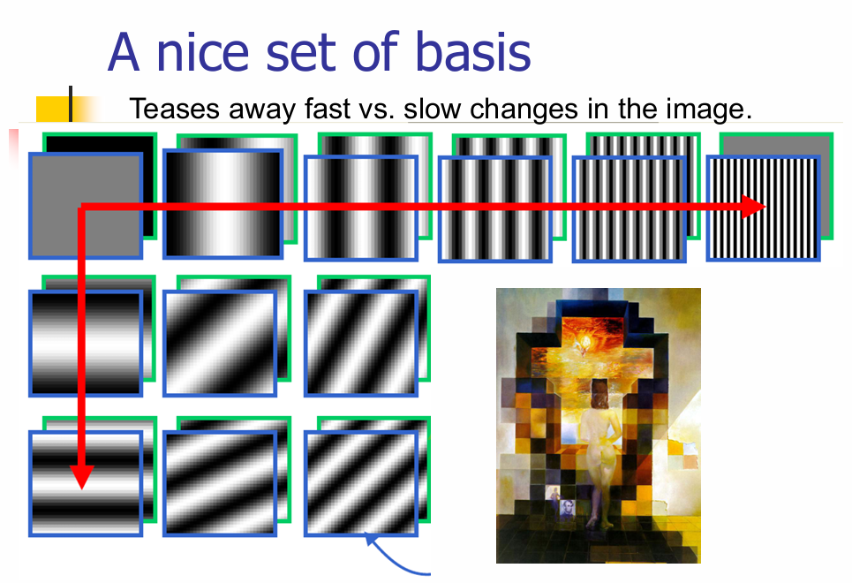
1.1 DFT & IDFT
离散傅里叶变换(DFT)就像是一个“数学显微镜”，它能把图像分解成不同频率的正余弦波组合。想象你有一杯混合果汁 - DFT就是帮你分析里面含有哪些水果成分的方法。
将图像这一向量空间用高频/低频的基向量表示，从对这些基向量操作从而
1.压缩​​：只存储重要频率成分
​​2.去噪​​：去除不需要的频率
​​3.分析​​：了解信号组成特性
​​4.增强​​：选择性加强特定成分
Fourier Transform: wave basis

Slide 5
1.1 DFT & IDFT Process
构建波基函数 Wave Basis Construction
计算变换系数 Coefficient Calculation
频率中心化处理 Frequency Shifting
频谱可视化分析 Spectrum Visualization
图像重建 Image Reconstruction

Slide 6

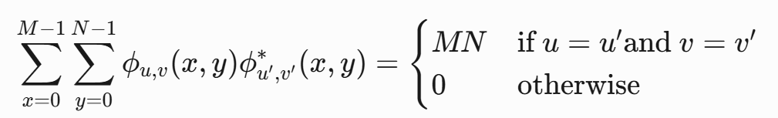
1.1 DFT & IDFT Process
离散傅里叶变换的核心是构建一组正交的波基函数：
这些函数具有重要的正交性特性：
1. 每个波基函数对应特定的频率组合(u/M, v/N)
2. 正交性保证了不同频率成分可以独立分析
3. 后续IDFT处理需要归一化因子1/MN

Slide 7

1.1 DFT & IDFT Process
通过以下公式计算每个频率成分的系数：
1. 遍历图像所有像素点(x, y)
2. 计算每个像素与特定频率(u/M, v/N)的相似度
3. 累加得到该频率成分的强度F(u, v)

Slide 8
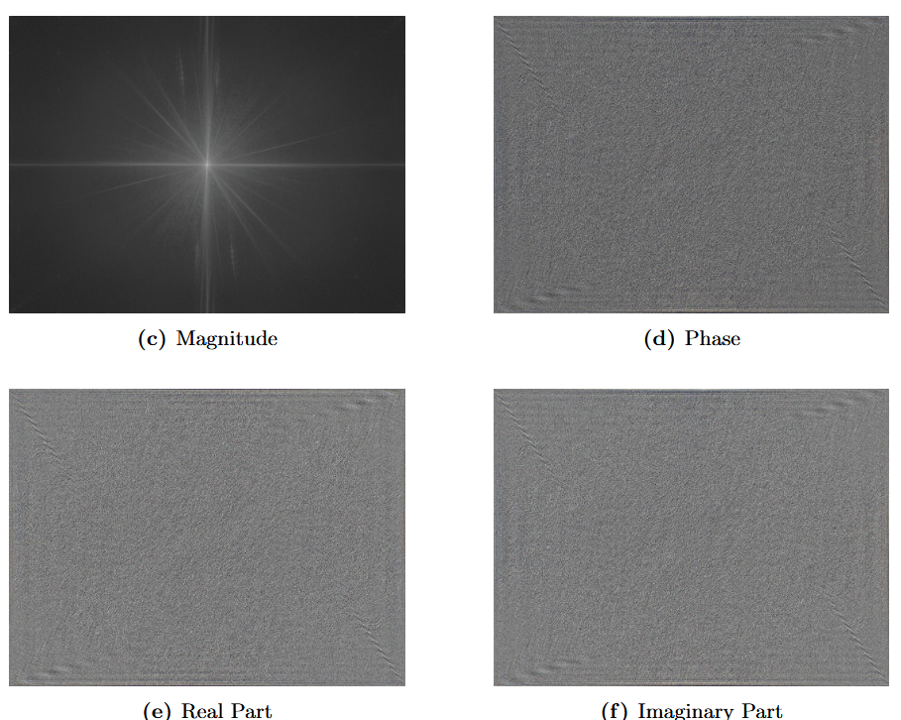
1.1 DFT & IDFT Process
频率中心化处理以及频谱可视化分析
1. 使频谱可视化更直观
2. 低频成分(图像整体信息)位于中心
3. 高频成分(细节和边缘)位于外围

Slide 9

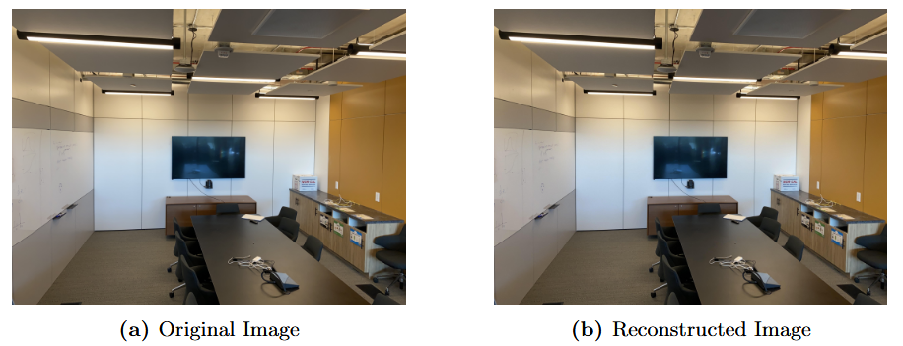
1.1 DFT & IDFT Process
通过逆变换重建原始图像：
1. 1/MN是归一化系数(来自波基正交性)
2. φ*是波基函数的复共轭
3.所有频率成分的加权求和
4.完美重建原始图像(理论上)

Slide 10
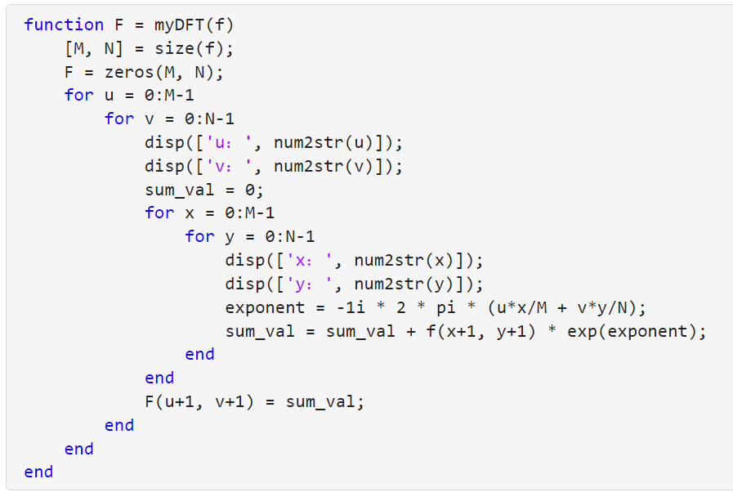
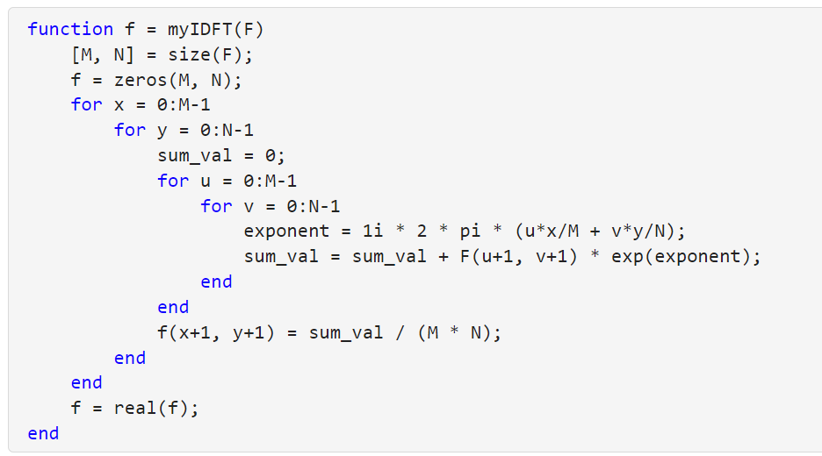
1.2 Implementation and Improvement
Implementation 1: For-Loop Version
为了每个频率成分的系数，要遍历每个像素点，并且计算每个像素与特定频率的相似度，最初采用原始的For循环，可以保证正确性但计算非常耗时。

Slide 11
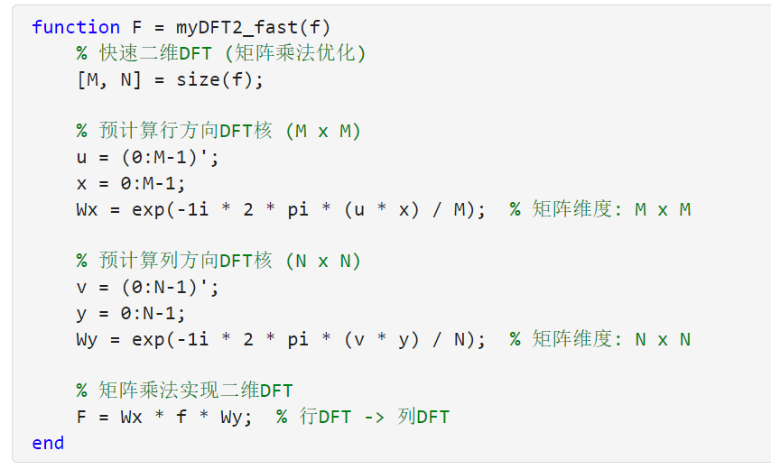
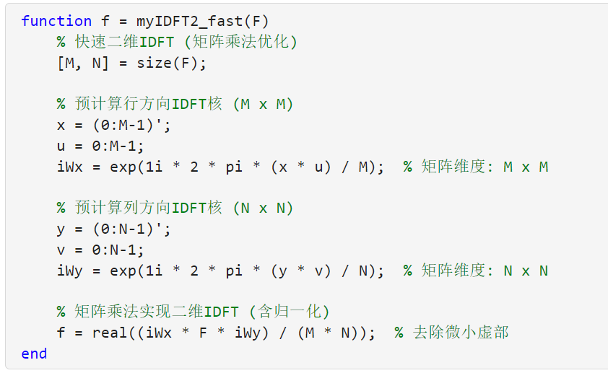
1.2 Implementation and Improvement
Implementation 2: Matrix Multiplication Speedup
为了加速计算，提前计算了vertical and horizontal DFT and IDFT kernel

Slide 12
2. Low & High Frequency Filter
将图像这一向量空间用高频/低频的基向量表示，从对这些基向量操作从而
1.压缩​​：只存储重要频率成分
​​2.去噪​​：去除不需要的频率
​​3.分析​​：了解信号组成特性
​​4.增强​​：选择性加强特定成分
通过高通/低通滤波，可以选择性地过滤高频/低频成分。
低频成分​​：代表图像的平滑区域和整体亮度分布
​​高频成分​​：包含图像的边缘、纹理和细节信息
Low/High Frequency Filters

Slide 13
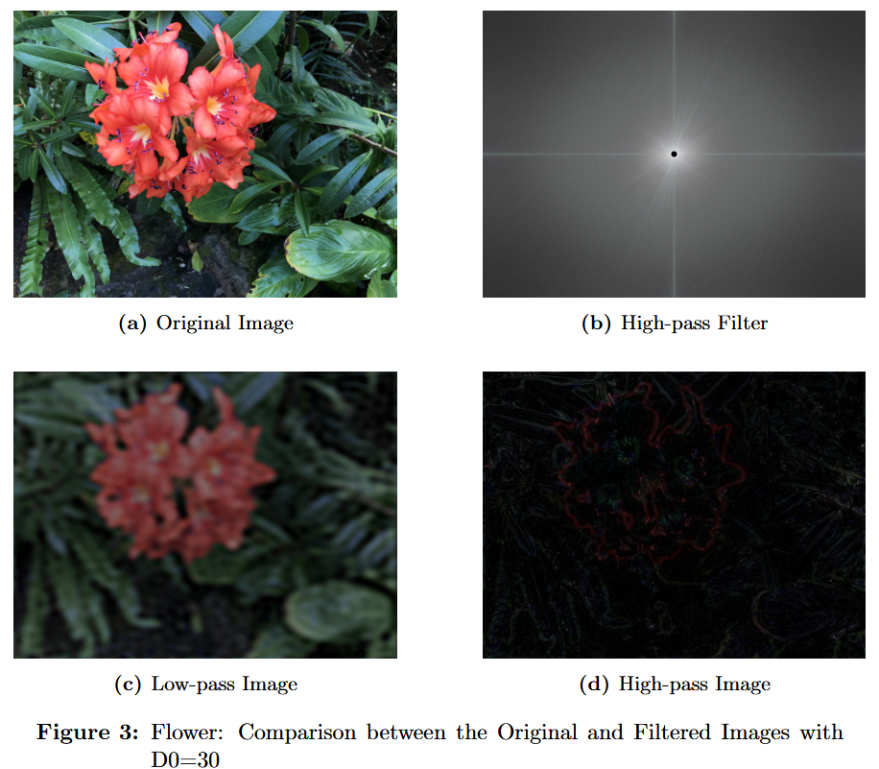

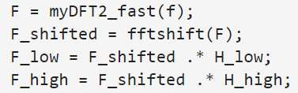

2. Low & High Frequency Filter
Build the Filter
Calculate the Filtered Coefficient
Reconstruct the Filtered Image

Slide 14
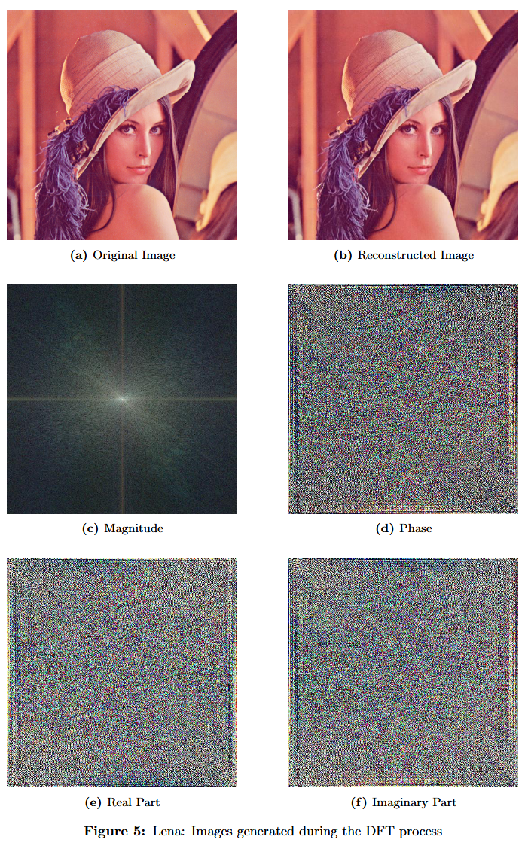

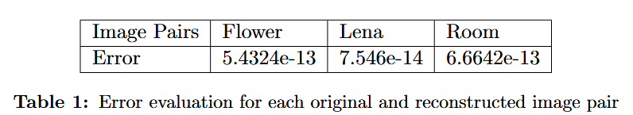
3. Result Analysis
结果显示重建后的图像以及高/低通滤波处理后的图像：
i) 重建结果令人满意，因为几乎看不出明显差异，这表明我们的DFT和IDFT实现是正确的。
ii) 高通滤波器成功分离了高频和低频成分，在高通图像中保留了花朵的轮廓特征，而低通图像则变得模糊并减少了噪声。

Slide 15
Summary and Thoughts
DFT & IDFT Algorithm Design
  1. DFT & IDFT Process
  理解并实现了离散傅里叶变换以及逆变换的整个过程，更清晰地认识到这个方法分离信息的巧妙之处和实现细节。
  2. Implementation and Improvement
  从最初native的for-loop实现到矩阵优化，取得了很明显的效率提升。
Low & High Frequency Filter
  高通/低通滤波成功地分离了不同频率成分，实现了突出边缘/去噪柔化的效果，直观体会到傅里叶变换的用途和显著效果。
Result Analysis
  算法依旧有可以提升之处，比如在运行效率和可扩展性方面，以及高通/低通滤波参数的自适应性。整个实现过程让我收获很多。

Slide 16
Thanks for listening
DFT & IDFT
赵媛媛 2300013077

